Slide 1
TUTORIAL JPA(JAVA PERSISTENCE API)

Slide 2
TUTORIAL JPA CRUD
Para este tutorial es necesario:
Apache NetBeans IDE
MySQL Connector. Descargarlo de la pág. (Es necesario tener una cuenta en ORACLE) https://dev.mysql.com/downloads/connector/j/ . Descomprimirlo y guardarlo en una carpeta que se recuerde muy bien.
Servidor (Payara Server, Apache Tomcat or TomEE, GlassFish Server, WildFly Application Server) (Se descargan desde NetBeans).
XAMMP. Descargarlo de la página principal: https://www.apachefriends.org/es/download.html . Instalarlo e iniciarlo (Apache y MySQL).

Slide 3
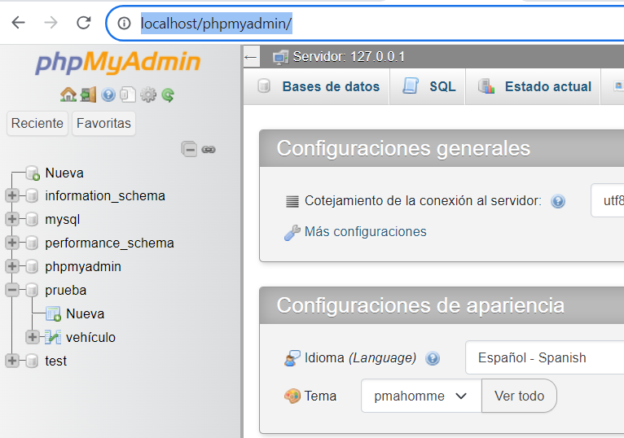
TUTORIAL JPA CRUD
Crear una base de datos con su o sus tablas y estas con su llave primaria y foránea si es necesario.

Slide 4
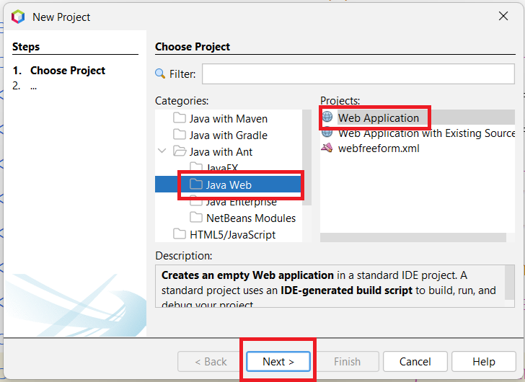
TUTORIAL JPA CRUD
Crear un proyecto en NetBeans con o sin la clase principal.
New Proyect→

Slide 5
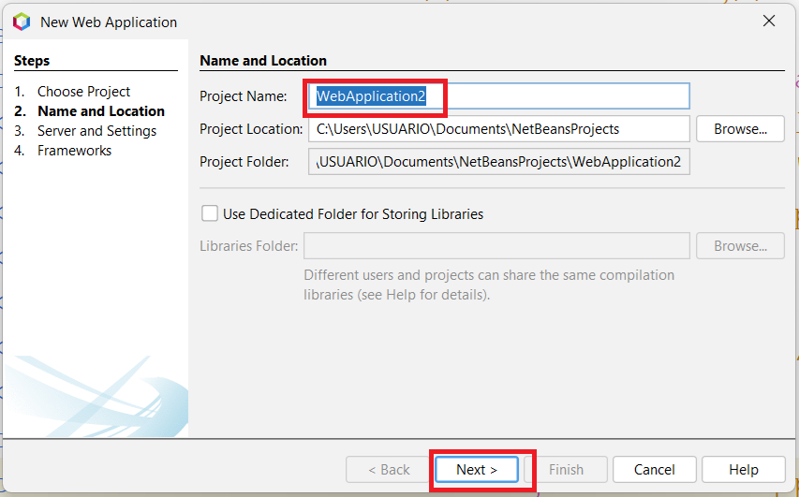
TUTORIAL JPA CRUD
Asignarle un nombre al proyecto, y a continuación siguiente.

Slide 6
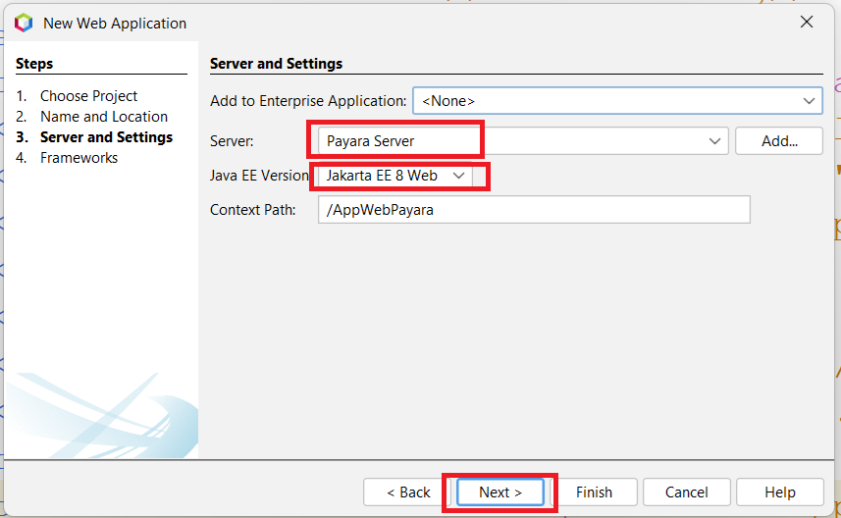
TUTORIAL JPA CRUD
Seleccionar el Servidor de Aplicaciones, la verdión de Java EE y a continuación Siguiente.

Slide 7
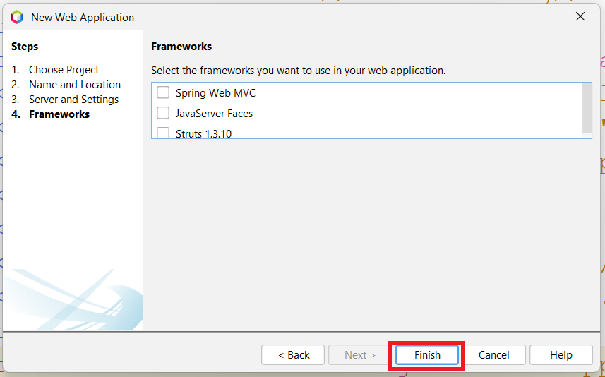
TUTORIAL JPA CRUD
Al no hacer uso de un Frameworks, se da clic sobre el botón finalizar.

Slide 8
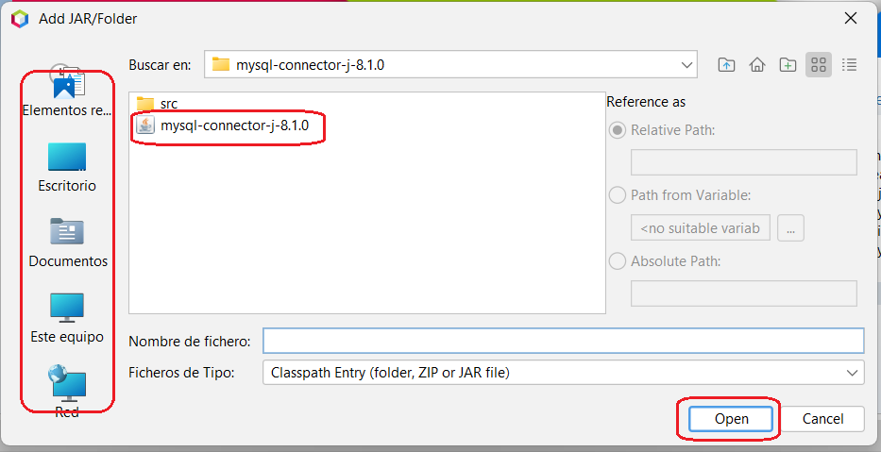
TUTORIAL JPA CRUD
Agregarle el connector MySQL.
Clic derecho sobre la carpeta Librerías (del proyecto) y seleccionar la opción Add JAR/Folder…
A continuación, buscarlo en la carpeta donde se descargó.

Slide 9
TUTORIAL JPA CRUD
Es necesario crear dos paquetes: uno para las entidades y otro para los controladores.
Desplegar la carpeta Source Packages, clic derecho sobre Default Package→ New y seleccionar la opción Java Package…
Por último, asignarles los nombres a los paquetes.

Slide 10
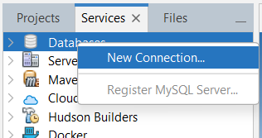
TUTORIAL JPA CRUD
En la Pestaña Services, dar clic derecho sobre la Opción Databases y a continuación seleccionar New connection. Con esto se crea una conexión a la base datos donde se encuentra la base de datos que se va a mapear.

Slide 11
TUTORIAL JPA CRUD
En la lista Driver, seleccionar el item MySQL (Connector/j driver). A continuación, dar clic en el botón Add y buscar el conector MySQL Connector que previamente se había descargado, por último, clic en el botón Next.

Slide 12
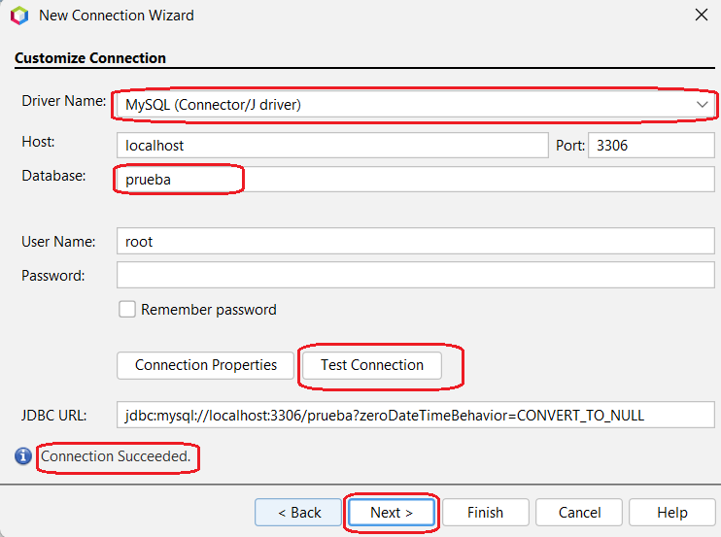
TUTORIAL JPA CRUD
Se verifica que esté seleccionado el Driver de conexión, en el campo Database, se debe asignar el nombre de la base de datos (Es importante tener en cuenta el usuario y la contraseña para acceder a la base de datos, si la hay), se hace un test de conexión para verificarla y, por último, clic en el botón Next. En la siguiente ventana dar clic en Finish.
Esta es la conexión donde se va a aplicar el CRUD

Slide 13
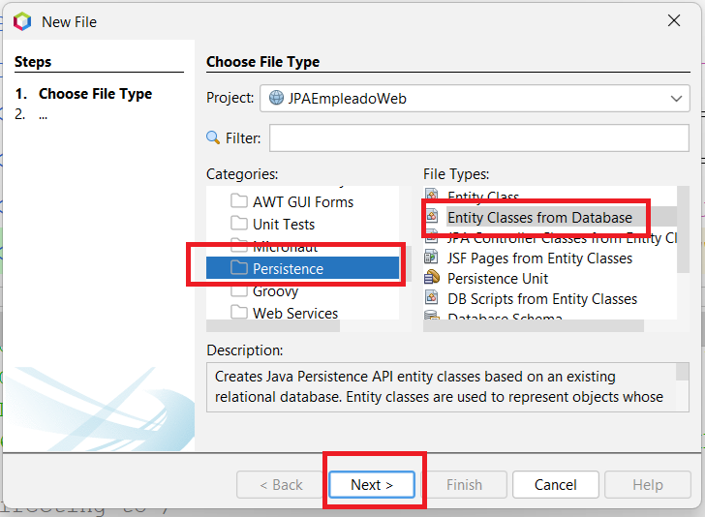
TUTORIAL JPA CRUD
Seleccionar las entidades de la base de datos que se van a mapear, para esto se debe realizar.
Clic derecho sobre el paquete entidades y seleccionar la opción otros. En el campo categorías seleccionar Persistencia y en el campo Tipo de archivos seleccionar Clases entidad a partir de bases de datos. A continuación, clic en siguiente.

Slide 14
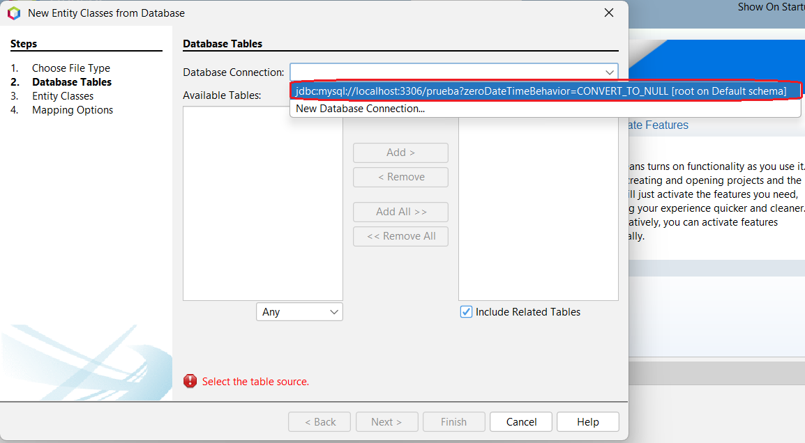
TUTORIAL JPA CRUD
Seleccionar la conexión a la base de datos que se creó anteriormente, esto con el fin de seleccionar las tablas para mapearlas

Slide 15
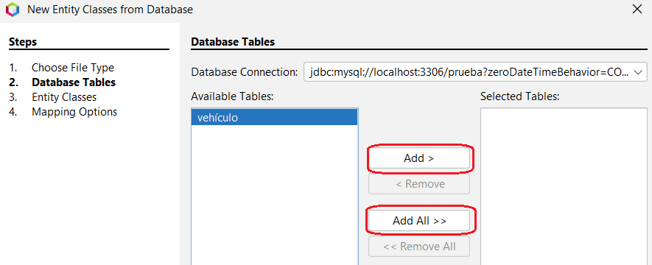
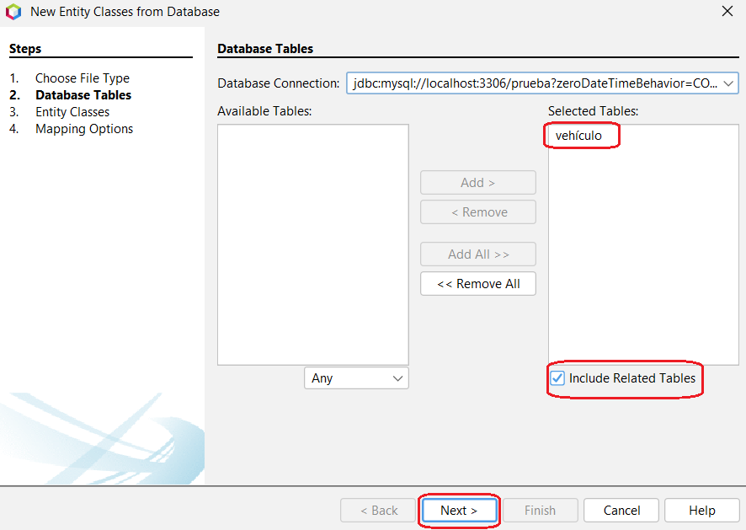
TUTORIAL JPA CRUD
Una vez seleccionada la conexión, aparecen las tablas de la base de datos en el campo Tablas disponibles, estas se seleccionan y se da clic en el botón Add. Si la opción tablas relacionadas está habilitada y una de las tablas se encuentran relacionadas, también son agregadas al campo Tablas Seleccionadas. A continuación, clic en el botón Continuar.

Slide 16
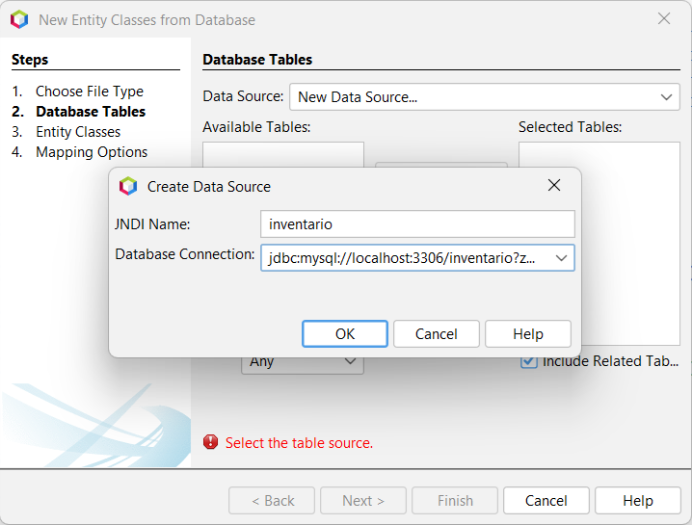
TUTORIAL JPA CRUD
En caso de no crear el Data Source se crea manualmente.

Slide 17
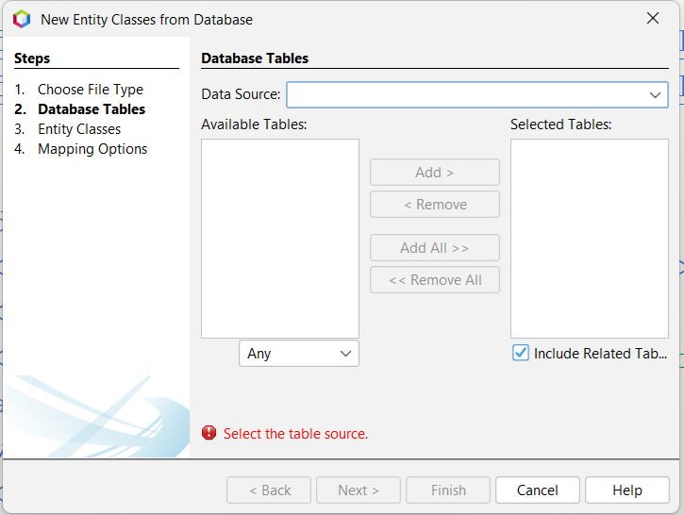
TUTORIAL JPA CRUD
En caso de no crear el Data Source se crea manualmente.

Slide 18
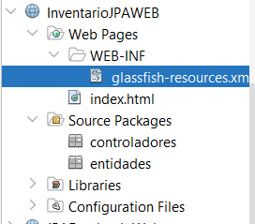
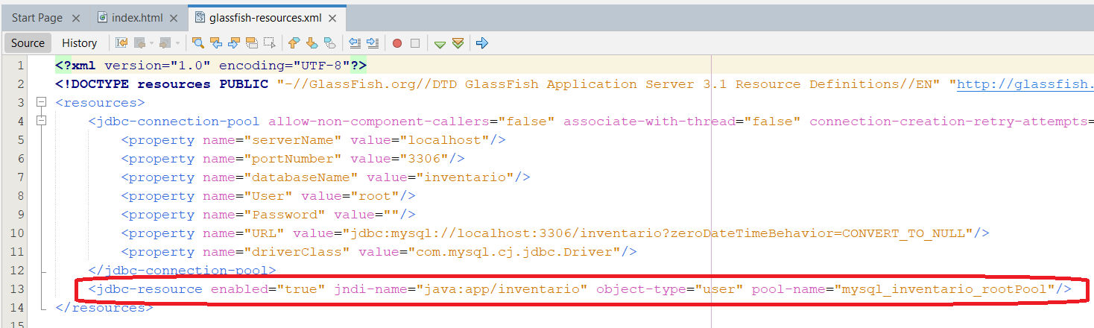
TUTORIAL JPA CRUD
En caso de no crear el Data Source se crea manualmente.

Slide 19
TUTORIAL JPA CRUD
Comando para crear el Data Source con Payara Server:
Subir el servidor Payara.
Desde un terminal (Power Shell) acceder a la carpeta bin de Payara Server.
Ubicar el archivo glassfish-resources.xml en el proyecto.
En la directiva <jdbc-resource enabled="true" jndi-name="app/empleado" object-type="user" pool-name="mysql_empleado_rootPool"/> cambiar el jndi-name="java:app/empleado" a jndi-name="app/empleado"
En un terminal agregar el JDBC Resource y el JDBC Connection Pools agregando el siguiente comando, donde se debe apuntar al directorio donde está el archivo glassfish-resources.xml ./asadmin add-resources Directorio_Proyecto/web/WEB-INF/glassfish-resources.xml
Confirmar que el JDBC Resource y el JDBC Connection Pools se hayan creado, ingresando a: http://localhost:4848

Slide 20
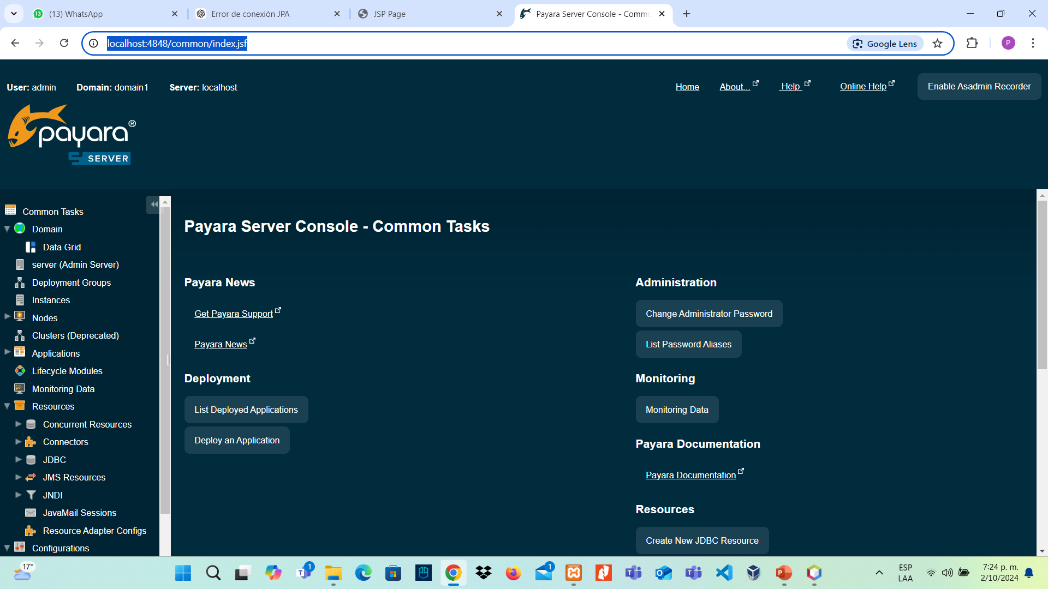
TUTORIAL JPA CRUD
Solución con Payara Server: Error in allocating a connection. Cause: Class name is wrong or classpath is not set for : com.mysql.jdbc.jdbc2.optional.MysqlDataSource.
Subir el servidor Payara e Ingresar a la consola http://localhost:4848/ .

Slide 21
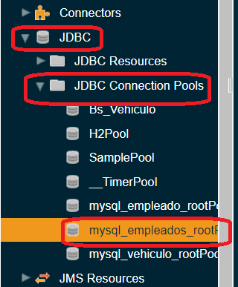
TUTORIAL JPA CRUD
Solución con Payara Server: Error in allocating a connection. Cause: Class name is wrong or classpath is not set for : com.mysql.jdbc.jdbc2.optional.MysqlDataSource.
Ingresar al JDBC Connection Pools y a continuación seleccionar la conexión creada. Para esto se debe desplegar JDBC y a continuación desplegar JDBC Connection Pools.

Slide 22
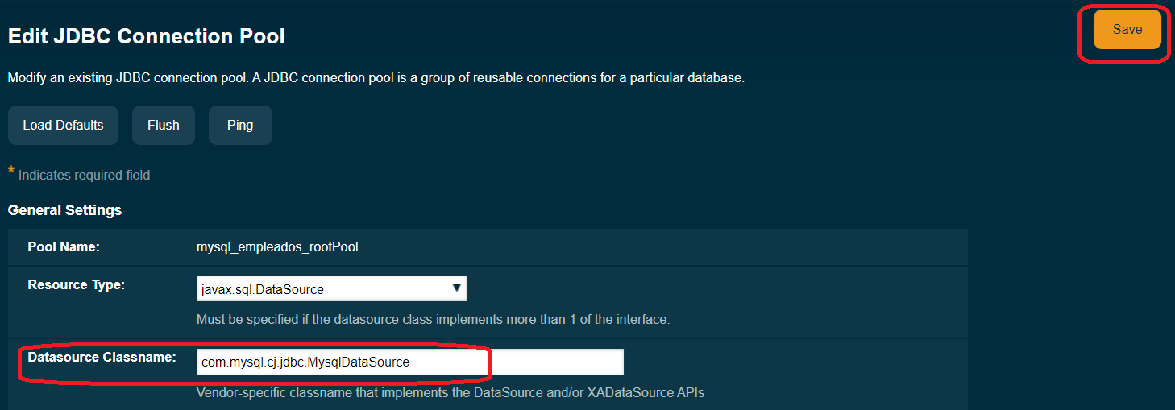
TUTORIAL JPA CRUD
Solución con Payara Server: Error in allocating a connection. Cause: Class name is wrong or classpath is not set for : com.mysql.jdbc.jdbc2.optional.MysqlDataSource.
En el campo Datasource Classname cambiar com.mysql.jdbc.jdbc2.optional.MysqlDataSource por com.mysql.cj.jdbc.MysqlDataSource y a continuación guardar (Save).

Slide 23
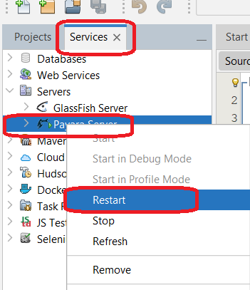
TUTORIAL JPA CRUD
Solución con Payara Server: Error in allocating a connection. Cause: Class name is wrong or classpath is not set for : com.mysql.jdbc.jdbc2.optional.MysqlDataSource.
Reiniciar el servidor Payara Server, luego desplegar (deploy) el proyecto y por último ejecutarlo (run).

Slide 24
TUTORIAL JPA CRUD
Una vez creado el Data Source se puede crear la clase a partir de la entidad y debe aparecer las tablas de la base de datos en el campo Tablas disponibles, estas se seleccionan y se da clic en el botón Add. Si la opción tablas relacionadas está habilitada y una de las tablas se encuentran relacionadas, también son agregadas al campo Tablas Seleccionadas. A continuación, clic en el botón Continuar.

Slide 25
TUTORIAL JPA CRUD
Los campos Proyectos, Ubicación y Paquete se verifican, y si están correctamente se dejan tal como están. A continuación, clic en el botón Next.

Slide 26
TUTORIAL JPA CRUD
Se cambia el tipo de colección a Listas, ya que son las que se han trabajado anteriormente y son más fácil de implementar. Por último, clic en el botón Next.

Slide 27
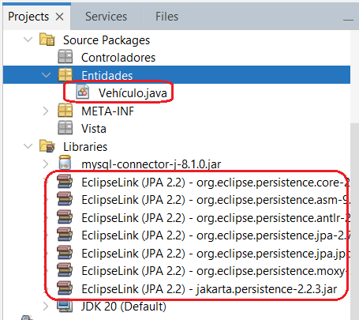
TUTORIAL JPA CRUD
Se puede evidenciar que en el paquete Entidades se ha agregado una clase, con el nombre de la tabla de la base de datos. Es la entidad mapeada a objeto.
Y en la carpeta Librerías, se han cargado unas librerías propias del framework JPA.

Slide 28
TUTORIAL JPA CRUD
Además, se crea una carpeta META-INF con un archivo XML que contiene La Unidad de Persistencia, Las Librerías de Persistencia y la Conexión JDBC. Este archivo no se debe modificar.

Slide 29
TUTORIAL JPA CRUD
Crear los controladores para la tabla de la base de datos a mapear (Select, Insert, Update y Delete).
Clic derecho sobre el paquete Controladores y seleccionar la opción otros. En el campo categorías seleccionar Persistencia y en el campo Tipo de archivos seleccionar Clases controladoras JPA de clases entidad. A continuación, clic en siguiente.

Slide 30
TUTORIAL JPA CRUD
Aparecen en el campo Clases de Entidades Disponibles las clases de entidades que se han creado anteriormente, estas se seleccionan y se da clic en el botón Add. Si la opción Incluir tablas referenciadas está habilitada y una de las tablas se encuentran relacionadas, también son agregadas al campo Clases de Entidad Seleccionadas. A continuación, clic en el botón Continuar.

Slide 31
TUTORIAL JPA CRUD
Aparece una ventana con la información del proyecto, la ubicación y el nombre del paquete. A continuación, clic en finalizar.

Slide 32
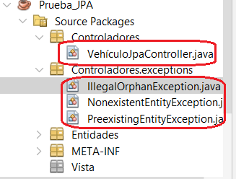
TUTORIAL JPA CRUD
En el paquete Controladores, crea los controladores para la clase mapeada (Create, Read, Update y Delete). Además, crea una nueva carpeta con las excepciones. En esta clase se crean todos los métodos que se van a utilizar en la capa de presentación (paquete vista)

Slide 33
TUTORIAL JPA CRUD
Para que exista comunicación con la base de datos, se crea otro constructor de la clase Controlador sin parámetros y se le asigna el valor de la Unidad de Persistencia a través del EntityManagerFactory que es la encargada de abrir la conexión a una base de datos. La unidad de persistencia se crea en el archivo XML
Nombre de la unidad de Persistencia
public EmpleadoJpaController() throws NamingException {
this.emf = Persistence.createEntityManagerFactory("EmpleadoPayaraPU");
this.utx = (UserTransaction) new InitialContext().lookup("java:comp/UserTransaction");
}
Driver para inicializar el user Transaction

Slide 34
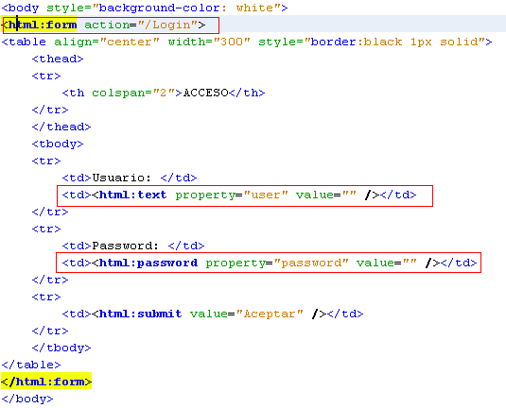
TUTORIAL JPA CRUD
Crear un formulario web a través de un archivo JSP para interactuar con la base de datos, es decir: Insertar datos, Actualizar datos, Mostrar datos y Eliminar datos.

